Slide 1

Struktur Data dan Algoritma
IFA107 (Kelas A), IFA106 (Kelas B)
Mohammad Nasucha, S.T., M.Sc., Ph.D.
Program Studi Teknik Informatika
Universitas Pembangunan Jaya
Jl. Cendrawasih, Sawah Baru, Bintaro Jaya
Tangerang Selatan

Slide 2
Sesi Ke-14
Penjelasan tentang UAS
Contoh Penerapan Graph

Slide 3
Waktu Pelaksanaan dan Sifat UAS
Kamis 14 Mei 2020, 13.00-15.00.
Namun peserta wajib double check pada jadwal resmi di
Mysisfo.
Soal ujian akan diunggah oleh BP di OCW beberapa menit sebelum ujian dimulai.
Ujian tertulis, buku terbuka.
Durasi pengerjaan adalah 2 jam.

Slide 4
Materi UAS
Stack
Queue
Tree
Graph
Petunjuk Pengerjaan
Jawab soal dalam sebuah file word kemudian konversikan ke pdf.
Unggah jawaban tersebut ke Google Classroom pada bagian Tugas Kelas (Classworks) yang berjudul Ujian Akhir Semester (UAS), sebelum due.
Tidak diperkenankan mengunggah jawaban di komentar atau bagian manapun selain yang disebutkan di atas.
Menyontek adalah ilegal. Penyontek maupun yang memberi contekan bisa dikenai sanksi nilai.

Slide 5
Tinjauan Ulang Materi:
Penerapan Graph

Slide 6
Untuk profesional IT, baik praktisi maupun scientist / peneliti, saya sarankan, a.l.:
Membiasakan diri dengan C++
Membiasakan diri dengan web programming
Membiasakan diri dengan mobile application development
Membiasakan diri dengan Python
Membiasakan diri dengan MATLAB; bisa dengan GNU Octave

Slide 7
Penerapan Graph pada Programming:
Representasi Jaringan Syaraf Tiruan (Neural Networks) pada Programming AI Menggunakan Graph

Slide 8
Representasi Jaringan Syaraf Tiruan (Neural Networks) pada Programming AI Menggunakan Graph
Cirinya: Graph yang digunakan memiliki weighted edge.
Neural Networks sebenarnya lebih tepat diterjemahkan sebagai Jaringan Otak Tiruan

Slide 9

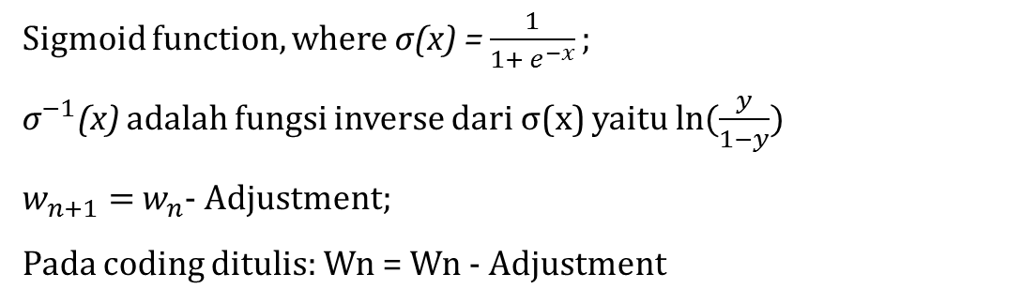
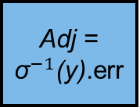
Neural Network
Inputs
Synapses
Neuron
Output
x1
From real experiments
w1
n1
y
Training Inputs |  |  | Training Outputs
1 | 0 | 0 | 0
1 | 1 | 0 | 1
1 | 0 | 1 | 1
0 | 1 | 1 | 1
x2
w2
w3
σ(∑xi.wi)
x3
$${\text{σ}}^{−1}\text{(}\text{y}\text{)}$$
$$\text{Adj}\text{ =}$$
${\text{σ}}^{−1}\text{(}\text{y}\text{)}$.err
Err = tr. output - y
Predictions
Sigmoid function, where σ(x) = $\frac{1}{{1+ e}^{−x}};$
${\text{σ}}^{−1}\text{(}\text{x}\text{) }$adalah fungsi inverse dari σ(x) yaitu $ln(\frac{y}{1−y})$
$w_{n+1}=$ $w_{n}$- Adjustment;
Pada coding ditulis: Wn = Wn - Adjustment
Inputs |  |  | Outputs
0 | 0 | 0 | ?
1 | 1 | 1 | ?

Slide 10
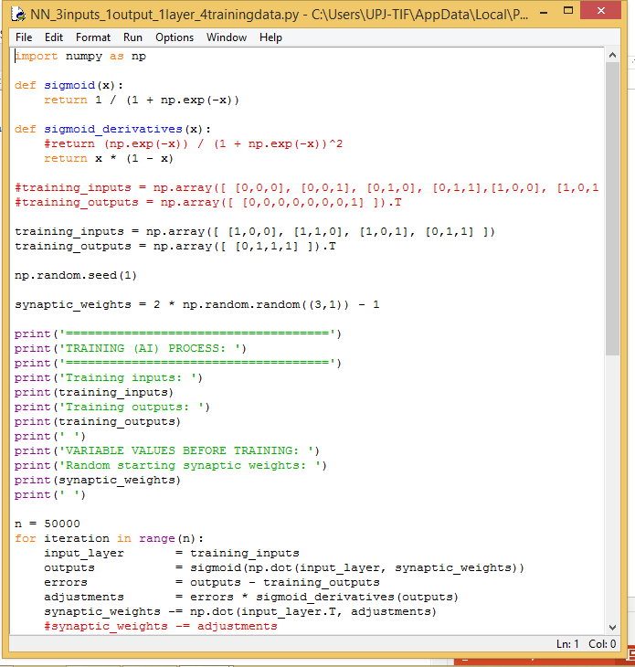
Neural Network – Cuplikan Coding

